Slide 1

МАДОУ Боровский детский сад «Журавушка»
Выполнила:
Педагог-психолог
Каримова Е.А.

Slide 2



Slide 3



Slide 4


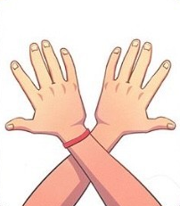


Slide 5





Slide 6
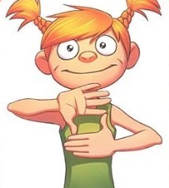
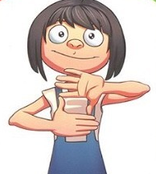

Slide 7
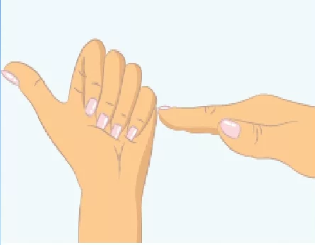
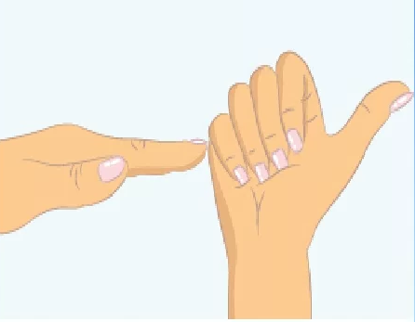

Slide 8



Slide 9



Slide 10



Slide 11



Slide 12



Slide 13
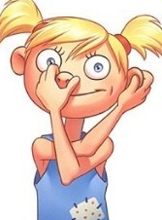
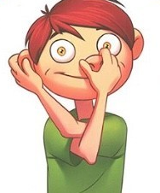

Slide 14
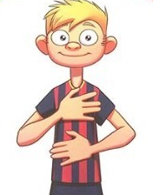
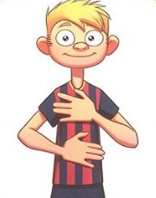

Slide 15
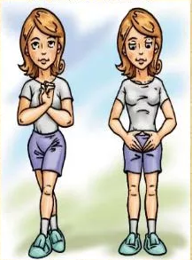

Slide 16



Slide 17
